Slide 2
高性能 Rust RPC 框架设计
徐帅

Slide 3
为什么需要新框架
RPC 框架设计
代码生成的琐事
极致扩展性：中间件
流式传输层
Q&A
………………………………………………………………………………………………..
………………………………………………………………………………………………..
………………………………………………………………………………………………..
………………………………………………………………………………………………..
………………………………………………………………………………………………..
………………………………………………………………………………………………..
1
3
5
7
9
11

Slide 4
为什么需要新框架
Rust 大趋势
高性能成为必修课
不堪重负的 golang
负重前行：历史包袱
thrift 慢慢淡出开源社区
微服务的协议耦合

Slide 5
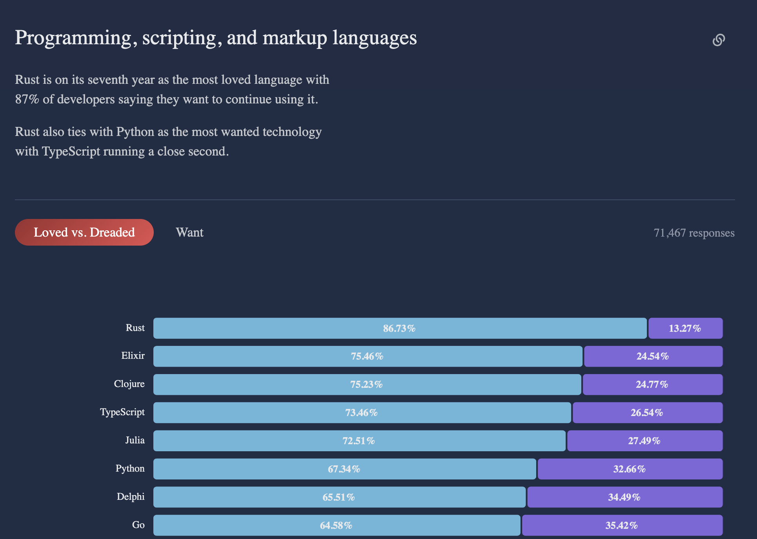
Rust 大趋势
2022 年度 StackOverflow 最受开发者喜爱语言榜

Slide 6

Rust 大趋势：思维转变
性能不够, 机器来凑

Slide 7

Rust 大趋势：思维转变
现状：优化性能成为唯一出路

Slide 8
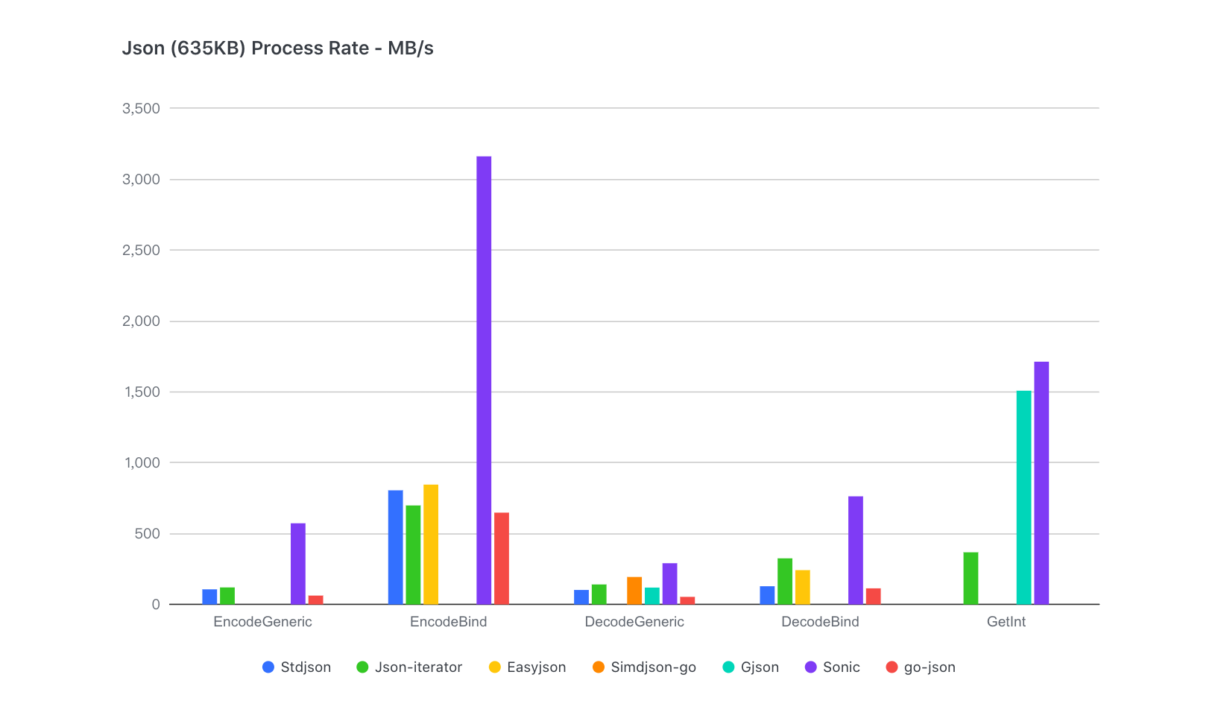
Rust 大趋势：golang
关键点上的性能劣势
生态封闭：cgo
link: Sonic

Slide 9
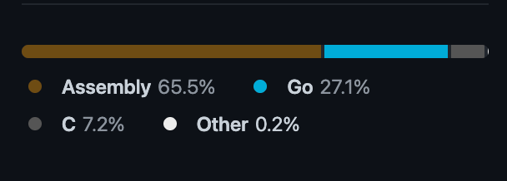

Rust 大趋势：golang
天堂到地狱：asm
难以维护：计算器
link: Sonic

Slide 10
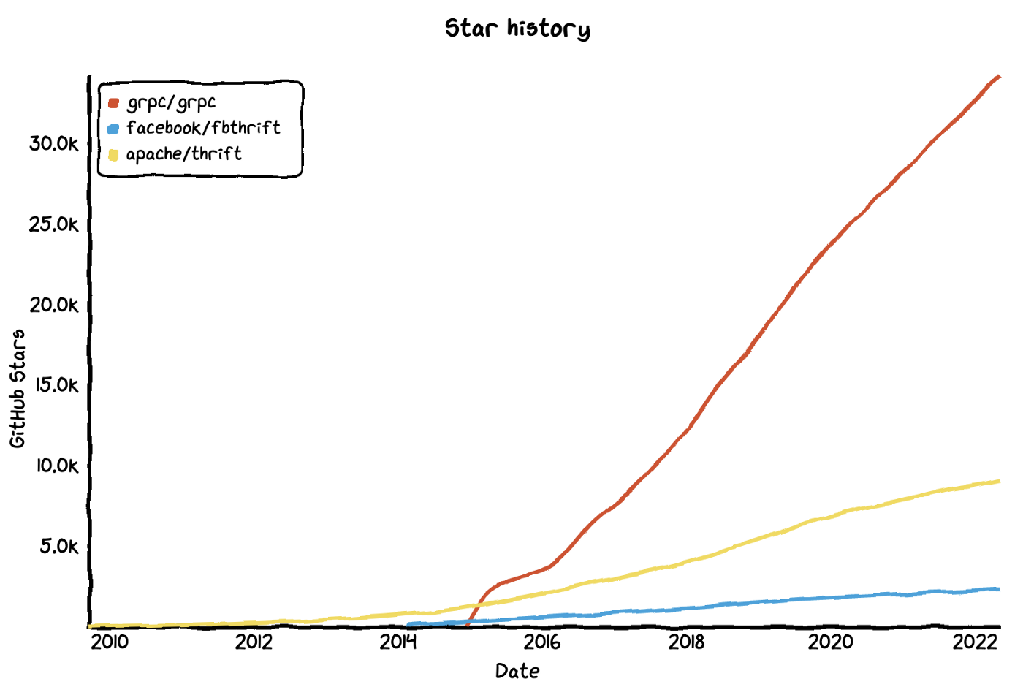
负重前行：thrift 淡出历史舞台
link: star-history.com

Slide 11
负重前行：thrift 淡出历史舞台
thrift 服务占比90%+
短时间内不可能更改

Slide 12
负重前行：thrift 生态绑架
微服务解耦了，但协议耦合了
不存在完美的兼容方案

Slide 13
RPC 框架设计
远程方法调用
复杂的网络环境
核心是解耦
和本地方法调用看上去没什么差别
和本地方法调用的最大差别
架构设计的终极目的

Slide 14
远程方法调用
看起来很像函数调用
但是必须要处理错误

Slide 15
复杂的网络环境
网络世界很危险
框架的一切努力都是为了消除危险

Slide 16
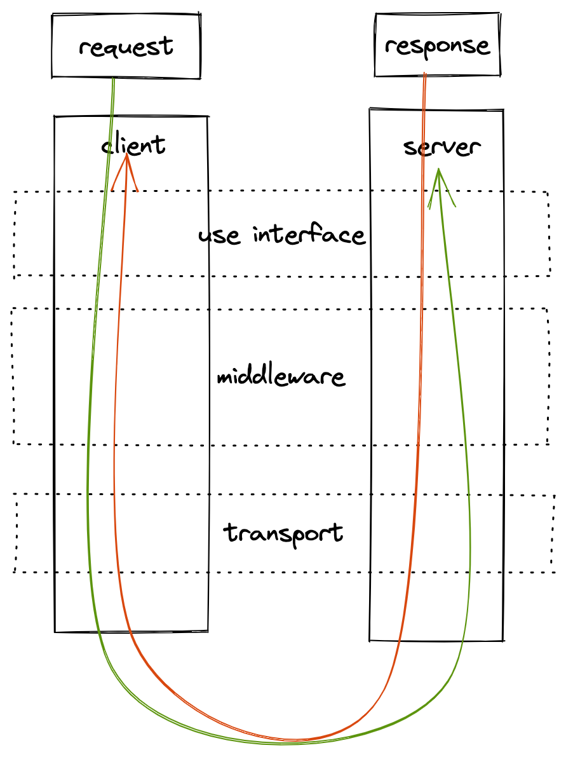
核心是解耦
用户接口需要稳定和易用
丰富的扩展需求：中间件
协议传输的多样性

Slide 17
代码生成的琐事
IDL 定义和用户接口
利用过程宏解耦来解耦
生成代码的版本管理
请求和响应可枚举

Slide 18
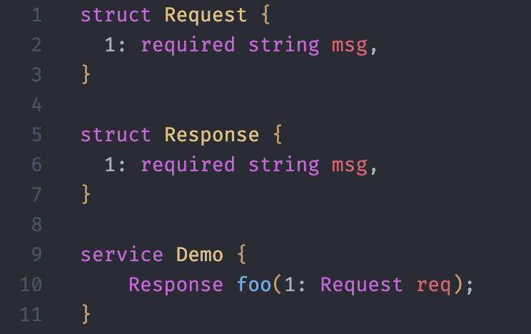
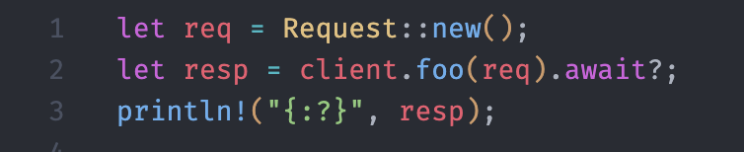
IDL 定义和用户接口
从 xx.thrift，xx.proto 到 rust 方法调用
代码生成需要幂等，接口需要稳定

Slide 19
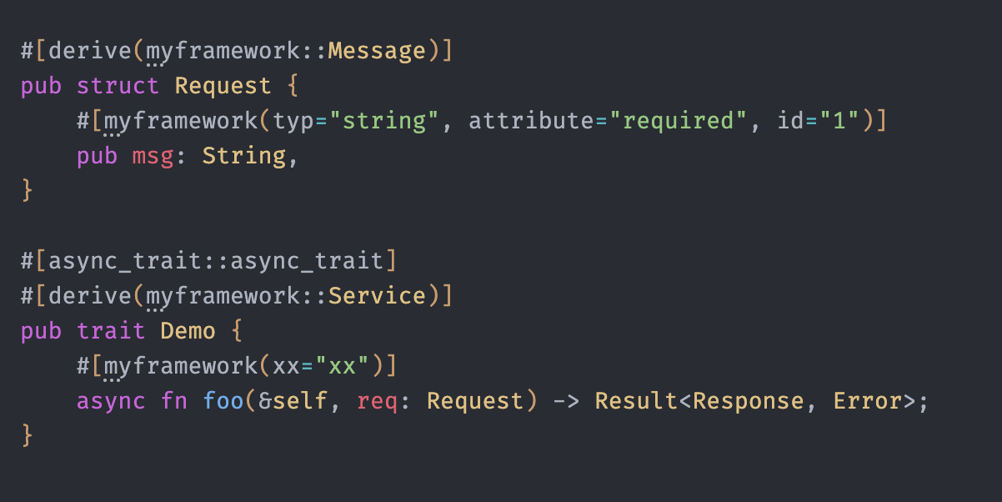
利用过程宏来解耦
只为用户生成最小化的接口代码
通过过程宏解耦具体实现

Slide 20
生成代码的版本管理
经验告诉我们接口升级并不容易
两种方案：最小化必要代码生成或者编译时重新生成

Slide 21
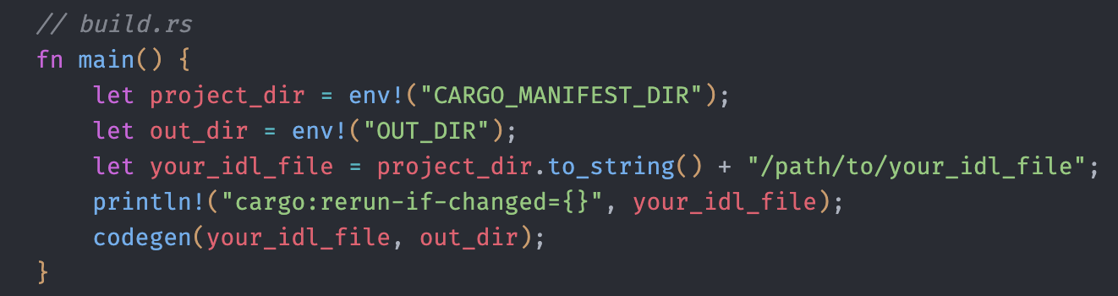
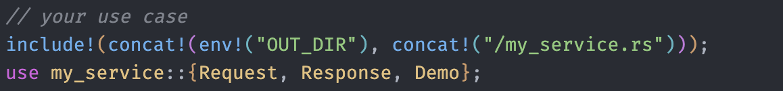
生成代码的版本管理：编译时重新生成
rust 的构建脚本：build.rs
核心是需要接口稳定
缺点：ide 支持不友好，开发费劲

Slide 22
请求和响应可枚举
rust 缺少运行时反射
提供中间件读取请求和相应类型的能力
（大部分开源框架直接放弃了支持

Slide 23
极致扩展性：中间件
Tower 介绍
Context 实践

Slide 24
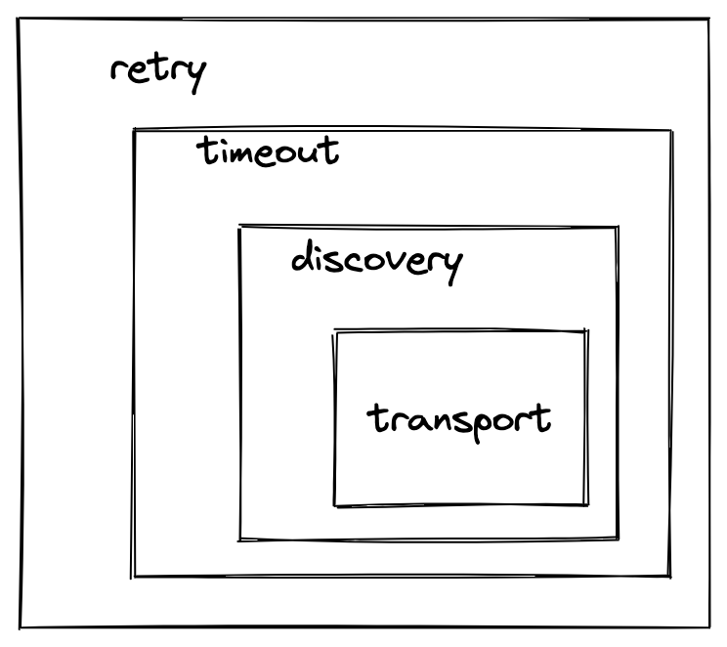
Tower 介绍
https://github.com/tower-rs/tower
async fn(Request) -> Result<Response, Error>
核心：可组合的 TowerService 组件（套娃）

Slide 25
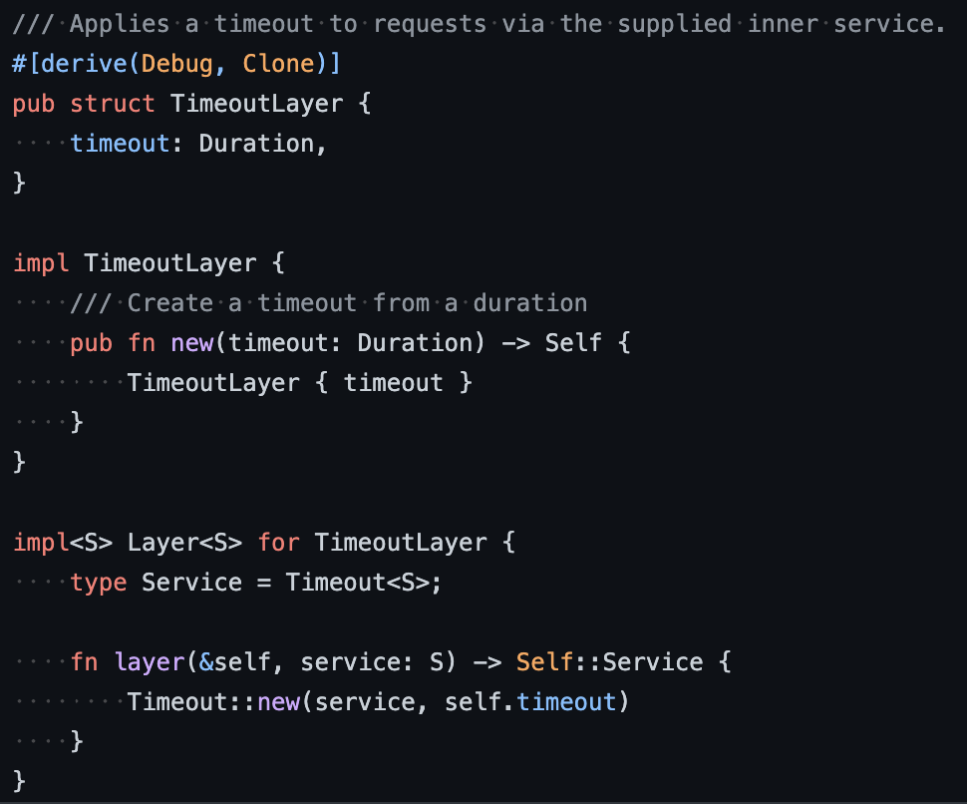
Tower 介绍
Layer：中间件可组合的核心抽象
包装一个 Service 返回一个 Service（Timeout）
source link
Notes:
包装一个 service 返回一个 service （Timeout）

Slide 26
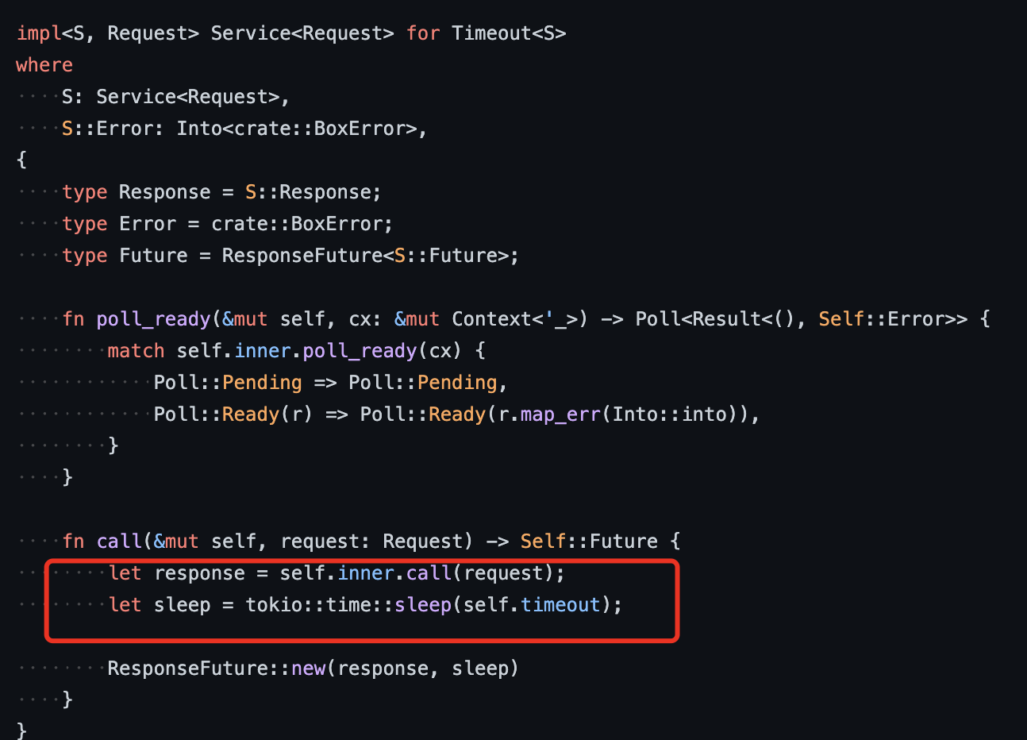
Tower 介绍
Timeout 这个 Service 会给每个请求加上一个 tokio::time::sleep
source link
Notes:
最终在响应和超时之间看谁先触发

Slide 27
Context 实践
每次 RPC 会携带上下文：超时，请求目标等等
1. TowerService Request = (User Request, Context)
2. TLS (tokio task local storage)

Slide 28
Context 实践：withRequest vs TLS
withRequest Context 和 Request 绑定共同传递所有权, TLS 绑定的是 Task（spawn时易出问题）
withRequest 传递了 Context 的所有权，所以无法在掉用完之后再使用（限制了能力）
TLS 的本质是利用了 Thread local storage，所以无法使用泛型，会损失性能

Slide 29
流式传输层
底层传输协议的多样性
上层交互模式的多样性
流式传输层

Slide 30
底层传输协议的多样性
tcp，http1，http2，uds 等等
对于字节传输的方式也天差地别
不能只通过 Write bytes 和 Read bytes 完成工作

Slide 31
上层交互模式的多样性
pingpong：请求响应有序来回（同步）
oneway: 不需要等待响应
pipeline：请求响应有序来回（非同步）
multiplex：请求响应无序来回

Slide 32
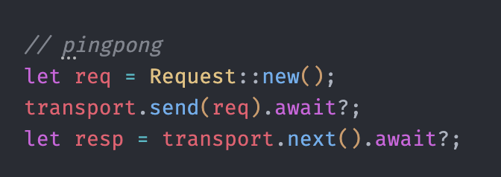
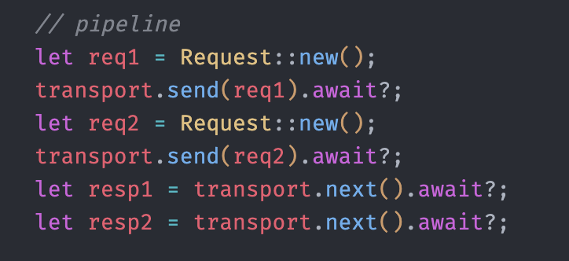
流式传输层
Transport=Sink+Stream
Notes:
简答一句话就是： 请求是流式的，响应也是流式的

Slide 33
总结
对用户的接口我们需要保证稳定和版本控制
扩展能力通过中间件集中管理
底层传输协议需要考虑到复杂的使用场景

